Slide 1
Лабораторная работа №3
По курсу «Интеллектуальные системы»
Решение задач с использованием
Искусственных нейронных сетей
Преподаватель к.т.н., доцент
Терехов В.И.
Студент группы ИУ5-82
Гуща А.В.

Slide 2

























Постановка задачи
Распознавание прописных букв английского алфавита
Буквы вписаны в изображения размером не менее 5x7 пикселей, могут иметь цвет

Slide 3
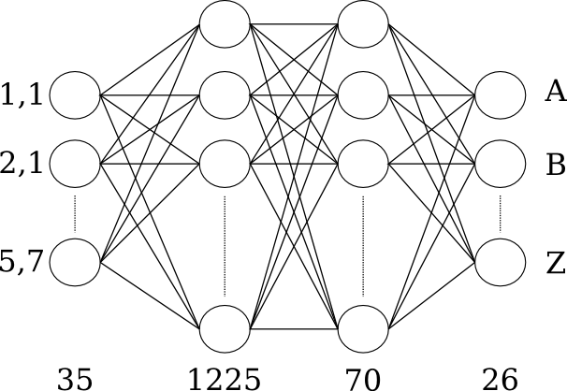
Архитектура ИНС
Многослойный перцептрон из 4-х слоёв: входной, два скрытых и выходной. Размеры скрытых слоёв подбирались на основе эмпирических экспериментах по распознаванию малого числа букв.

Slide 4
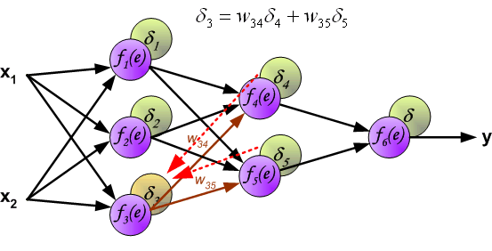
Архитектура ИНС
В качестве алгоритма обучения был взят метод обратного распространения ошибки

Slide 5




Обработка изображений
Перед подачей изображения на вход ИНС проводится изменение масштаба, перевод в серые тона и бинаризация по критерию Оцу

Slide 6
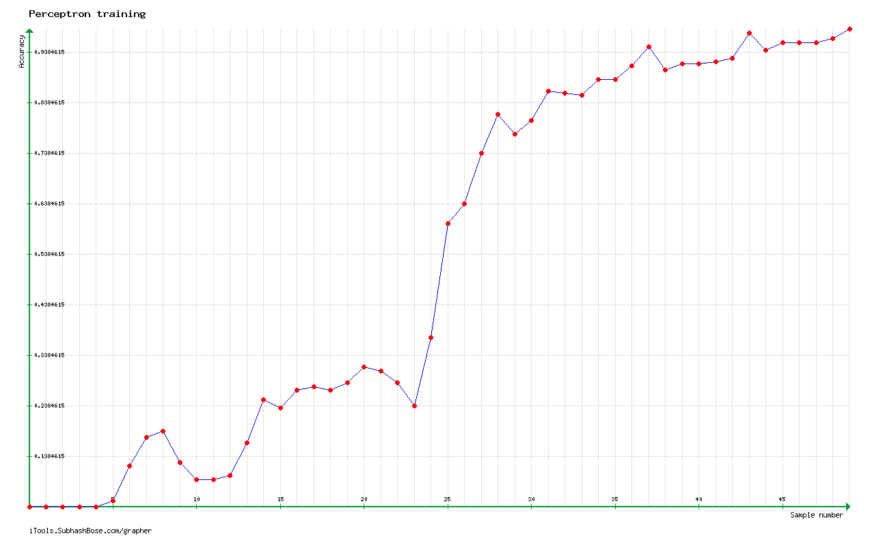
Обучение ИНС
Обучение длилось ~ 1 час
Достигнута точность в 98.64%

Slide 7
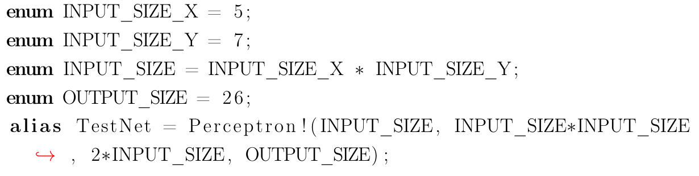
Реализация
Написано на языке программирования D
Используется функциональная обработка изображений
ИНС генерируется во время компиляции

Slide 8


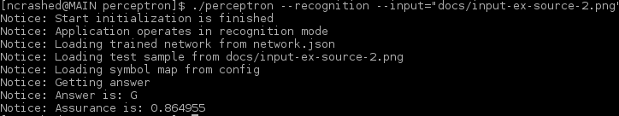
Режим распознавания
Демонстрация на первой букве логотипа Google:
Ответ: G
Уверенность сети: 86.5%

